Slide 1

영화가좋다
개발 기간 : 20.10.30 ~20.11.15
201607042 유경완
201407008 배민기
201607080 정희철

Slide 2
목 차
1. 개발일정
2. 프로젝트 개요 및 목적
3. 시스템 구성도
4. 기본기능, 주요기능
5. 화면정의
6. 프로그램명
7. 프로세스(흐름도)
8. 데이터베이스
9. 추후 개발 계획
You can simply impress your audience and add a unique zing and appeal to your Presentations. Easy to change colors, photos and Text. Get a modern PowerPoint Presentation that is beautifully designed.

Slide 3
1. 개발일정
단계 | 활동 | 9주 | 10주 | 11주 | 12주 | 13주 | 14주 | 15주 | 이후
설계 | 주요기능
 | 레이아웃
 | DB
구현 | 메인 화면
 | DB
 | 영화 리스트
 | 영화 정보
 | 리뷰 화면
테스트 | 메인 화면
 | 영화리스트
 | 영화 정보
 | 리뷰 화면

Slide 4



2. 개요
2.1 배경
You can simply impress your audience and add a unique zing and appeal to your Presentations. Easy to change colors, photos and Text. Get a modern PowerPoint Presentation that is beautifully designed.
2.2 목적
사람들이 집에서 보고싶은 영화의 정보를 미리 확인하고 평소에 관심있던 영화의 선택을 쉽게 도와 줌

Slide 5
3. 소프트웨어 구성도
Service
DTO
You can simply impress your audience and add a unique zing and appeal to your Presentations. Easy to change colors, photos and Text. Get a modern PowerPoint Presentation that is beautifully designed.
Index
Service
MovieDAO
Client
Dispatcher
user
Controller
MovieList
Service
DB
Contentview
Service
RevieWrite
Service
ReviewDAO
home.jsp
Contentview.jsp
Movie.jsp
ReviewList
Service
ReviewDelete
Service
IService
Paging.java

Slide 6
4. 기본 기능
4.1 기본기능
원하는 영화의 정보를 쉽게 얻을 수 있다.
4.2 주요기능
장르별 카테고리 분류
리뷰 작성 기능
리뷰 평점 반영 별점 표기
예고편 미리보기

Slide 7
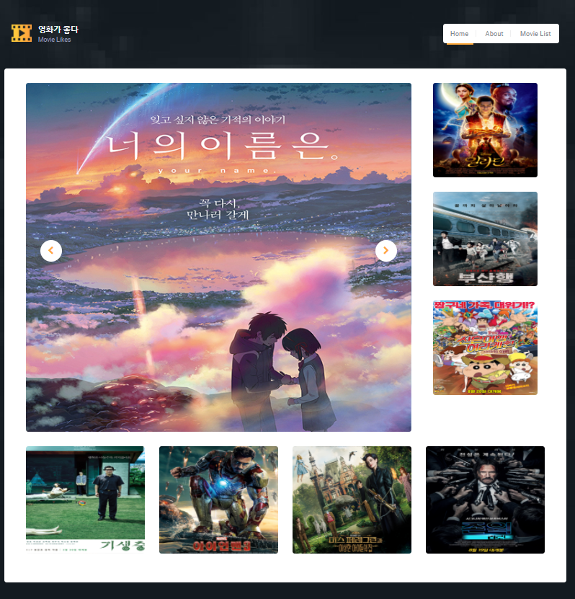
5. 화면정의
5.1 메인 화면
3.1 기본기능
①
②
No. | 영역 | 항목 | 내용
1 | Header | 타이틀바 | 로고 및 영화 게시판 버튼
2 | Main | 영화 리스트 | 해당 영화 정보 확인 가능
3.2 주요기능

Slide 8
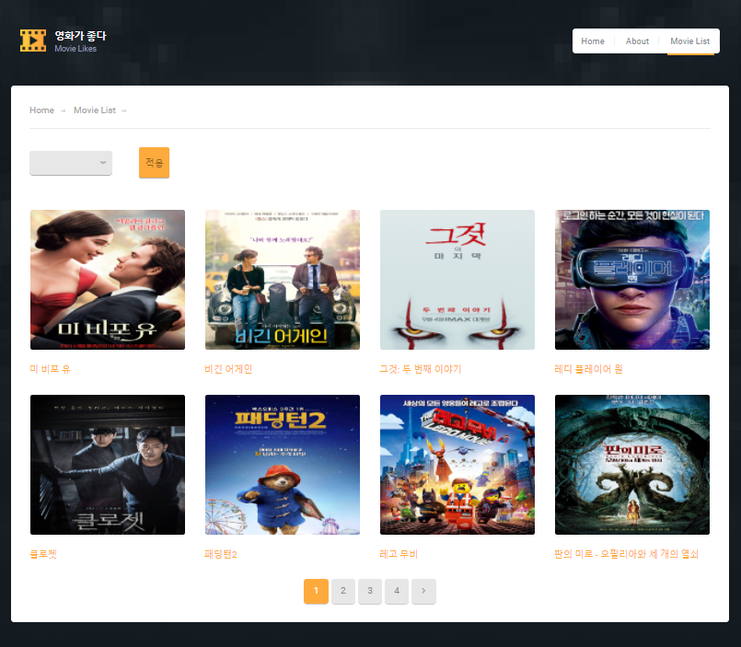
5. 화면정의
①
5.2 영화 리스트
3.1 기본기능
②
①
No. | 영역 | 항목 | 내용
1 | Main | 필터 | 장르 별 영화 확인
2 | Main | 영화 타이틀 | 해당 영화 정보 확인 가능
3 | Main | 페이징 | 다음 항목의 영화 리스트
3.2 주요기능
②
③

Slide 9
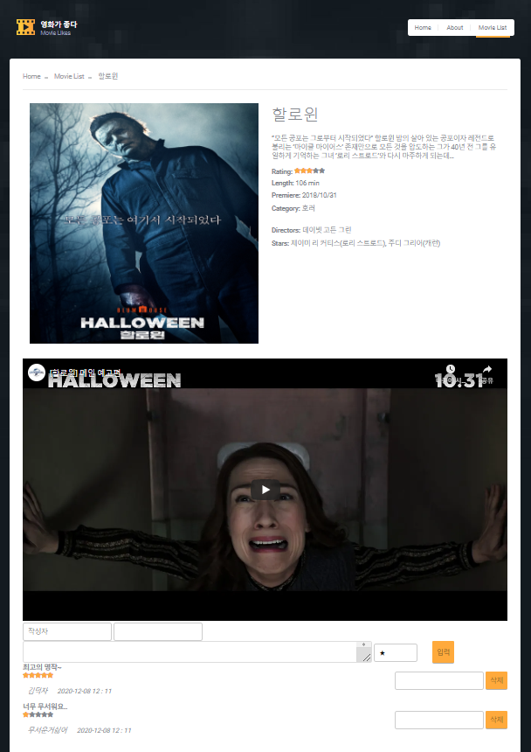
5. 화면정의
①
5.3 영화 상세 정보
3.1 기본기능
①
②
①
No. | 영역 | 항목 | 내용
1 | Main | 영화 상세 정보 | 영화 상세 정보
2 | Main | 영화 예고편 | 영화의 예고편
3 | Main | 리뷰 | 리뷰를 작성 및 삭제 가능
3.2 주요기능
②
②
③
③

Slide 10
6. 프로그램명
프로그램명 | 상세프로그램명 | 화면명 | 업무 설명 | 테이블명 | 개발 담당자
영화 | 영화 리스트 출력 | 영화 리스트 | 영화 리스트를 화면에 출력 | MR_MOVIE | 유경완
 |  |  |  |  | 정희철
 | 영화 상세 정보 출력 | 영화 상세 정보 | 영화 상세 정보 화면에 출력
 |  |  |  |  | 배민기,유경완
 | 영화 필터 | 영화 리스트 | 선택한 장르의 영화만 화면에 출력
 |  |  |  |  | 배민기
 | 영화 리스트 페이징 | 영화 리스트 | 영화 리스트를 여러 화면으로 분할
리뷰 | 리뷰 리스트 출력 | 영화 상세 정보 | 작성한 리뷰를 화면에 출력 | MR_REVIEW | 배민기
 | 리뷰 작성 | 영화 상세 정보 | 리뷰 작성 |  | 정희철
 | 리뷰 삭제 | 영화 상세 정보 | 작성한 리뷰를 비밀번호 확인후 삭제 |  | 유경완
 | 리뷰 수정(개발예정) | 영화 상세 정보 | 작성한 리뷰를 비밀번호 확인후 수정 |  | 유경완

Slide 11
7. 프로세스
HOME
영화 리스트
영화 상세 정보
MOVIE LIST
MOVIE CONTENT
리뷰를 화면에 보여줌
(평점을 계산해 영화정보에 출력)
영화 예고편
원하는 장르만 출력
MOVIE LIST FILTER
REVIEW VIEW
MOVIEW TRAILER
리뷰 입력, 수정, 삭제
REVIEW WRITE
REVIEW UPDATE
REVIEW DELETE

Slide 12
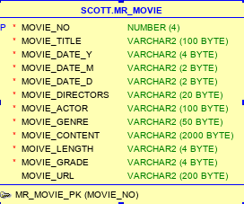
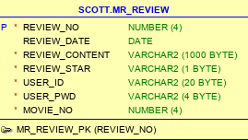
8. 데이터베이스(DB)
8.1 ERD
영화 테이블
리뷰 테이블

Slide 13
8. 데이터베이스(DB)
8.2 테이블 생성 SQL문
영화 테이블
리뷰 테이블
create table mr_Movie
(
movie_no number(4) primary key,
movie_title varchar2(30) not null,
movie_date_y varchar2(4) not null,
movie_date_M varchar2(2) not null,
movie_date_D varchar2(2) not null,
movie_directors varchar(20) not null,
movie_actor varchar(100) not null,
movie_genre varchar2(50) not null CHECK (movie_genre IN ('SF','HORROR','DOCU', 'ACTION','COMEDY','ANI','FANTASY')),
movie_content varchar2(1000) not null,
moive_length varchar2(4) not null,
movie_grade varchar2(4) not null,
movie_url varchar2(200) not null
)
create table mr_Review
(
review_no number(4) primary key,
review_date date default sysdate ,
review_content varchar2(1000) not null,
review_star VARCHAR2(1) not null,
user_Id varchar2(10) not null,
user_Pwd varchar2(10) not null,
movie_no number(4)
)

Slide 14
9. 차후 개발 계획
영화 예고편 출력 완성
->영화 테이블에 url 칼럼을 추가해 화면에 예고편 출력 완료(2020.12.12)

Slide 15
THANK YOU

